Slide 1
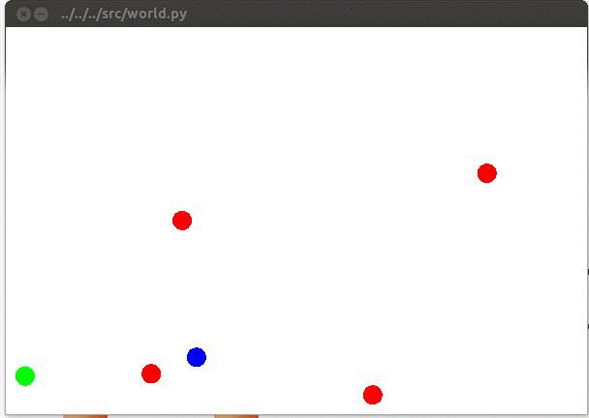
Étude sur l’apprentissage par renforcement dans les jeux
Projet de Bachelor 2018 - hepia
Étudiant : Federico Pfeiffer Professeur : Guido Bologna
Notes:
- travail porté sur apprentissage par renforcement
- agent (en bleu) apprendre par lui-même à évoluer dans jeu créé pour l'occasion
- Eviter ennemis / attraper nourriture
- dificile résumer en 20 minutes

Slide 2
Plan :
Cahier des charges
Apprentissage par renforcement
Réseaux neuronaux
Implémentation
Analyse des résultats
Conclusion
Notes:
- Présentation déroule manière suivante

Slide 3
Cahier des charges
Comprendre les modèles de réseaux de neurones artificiels standards
Comprendre les modèles de réseaux de neurones artificiels profonds
Comprendre les concepts de l’apprentissage par renforcement
Construire un jeu avec un agent qui apprend par renforcement
Analyse des résultats
Rédaction du rapport

Slide 4
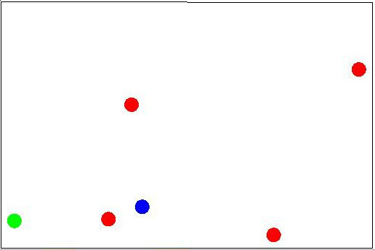
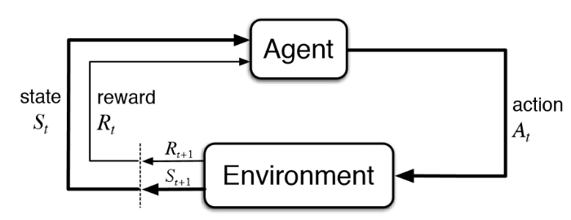
Apprentissage par renforcement
Agent ↔ Environnement
Notes:
- définition: agent (programme) environnement (le reste). Etat : photo instantanée de environnement.
- agent séparé et autonome.
CLICK
- Fonctionnement apprentissage par renforcement :
1 agent effectue action
2 agent a un retour sur action (récompense)
(négative ou positive)
Exemple :
- foncer ds ennemi : négatif
- éviter ennemi : positif
But agent : avoir le plus de récompenses possibles
CLICK
3 agent enregistre ce qui vient de se passer
→ prochaine fois qu'il est dans une même situation, action menant à état comportant la meilleur récompense.
- agent doit explorer par lui-même pour découvrir ce qui lui attends

Slide 5
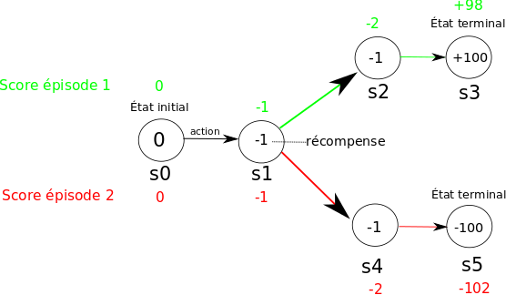
Choix d'une action: valeur d'un état (1)
Notes:
- choisir l'action menant à l'état donnant la meilleure récompense.
-> attribuer valeurs aux états rencontrés
- décrire exemple
- comment attribuer une valeur à l'état s2 et s4 ?

Slide 6
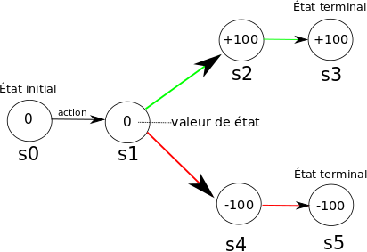
Choix d'une action: valeur d'un état (2)
Notes:
- on peut attribuer la valeur à ce qu'il va nous rapporter.

Slide 7
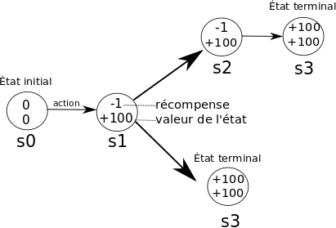
Choix d'une action: valeur d'un état (3)
Notes:
- Autre exemple : comment choisir dans ce cas ?

Slide 8

Choix d'une action: valeur d'un état (3) discount factor (γ)
Notes:
- imaginer que la valeur diminue de manière dégressive
- Là, l'agent sait qu'il a meilleurs temps à aller directement s3.
CLICK
- représenter V(s) comme ça (maths)
- dicsount factor (paramètre important définissable par développeur).

Slide 9
Choix d'une action: « explore vs exploit » proba aléatoire (ε)
action aléatoire avec p = ε ∈ [0,1]
Notes:
- autre param important : facteur epsilon :
- comment s'assurer que l'on explore suffisament ?
- a quel moment on va arrêter d'explorer et viser que le meileur état ?
→ explorer aléatoirement tous les n actions.
CLICK
- epsilon aussi défini par développeur

Slide 10
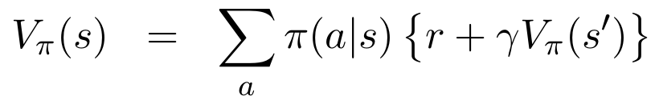
Valeur d'un état: équation de Bellman
(simplifiée)
action aléatoire avec p = ε ∈ [0,1]
Notes:
- RESUMÈ :
- on peut connaître la valeur d'un état en fonction de l'état suivant
- on peut s'assurer d'explorer suffisament à l'aide du facteur espilon
→ équation de bellman : équation définissant la valeur d'un état s
CLICK
- comme ce qu'on a vu, sauf qu'on rajoute la récompense reçue.
- La valeur d'un état dépend aussi de la probabilité qu'on effectue l'action menant à l'état suivant.
- Somme toutes les possibilités d'actions et leurs récompenses.

Slide 11

Valeur d'un état: Q-Learning
Notes:
- RESUME: on peut connaître la valeur d'un état si on connaît toutes les récompenses associées à chaque action / états
- on peut modifier l'équation de sorte à ce qu'elle soit plus utile : Q-Learning
CLICK
- valeur d'un état en fonction de l'action effectuée
- ceci fonctionne si on connaît tous les états et actions possibles. C'est pas ce qu'on veut.
- On souhaite mettre à jour notre fonction Q(s,a) au fur et à mesure des actions entreprises.
→ a chaque action, la valeur que l'on connaît de l'état est ajustée d'une faction alpha (learning rate).
- autre paramètre important définissable par Developpeur

Slide 12
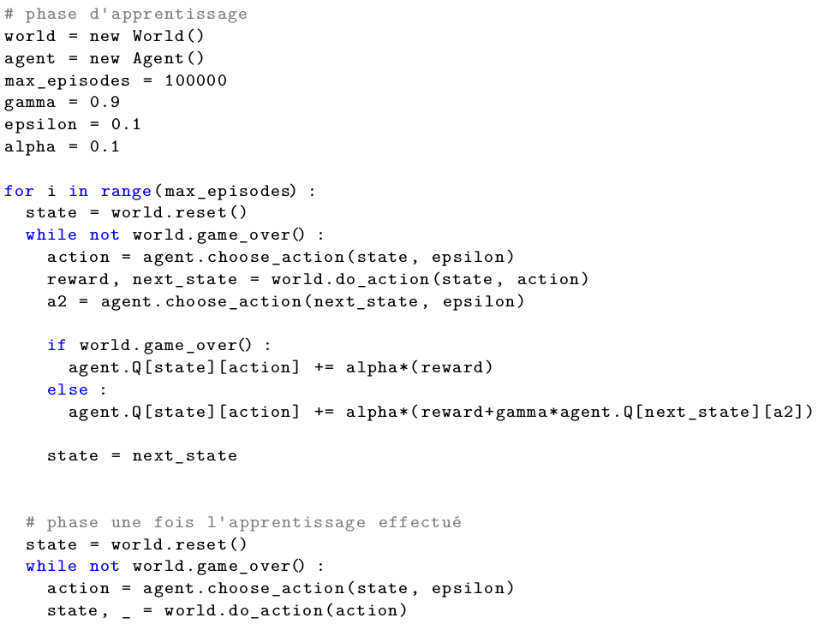
Apprentissage par renforcement
Q-Learning : pseudo-code
Notes:
- monde, agent
- Q(s,a) stoké dans tableau à double entrée

Slide 13
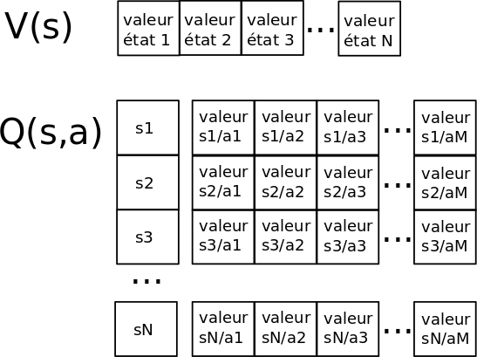
Q-Learning
Nécessité de réseaux neuronaux
Notes:
- Au lieu d'enregistrer chaque état, on utilise les réseaux neuronaux pour ESTIMER la valeur d'un état

Slide 14
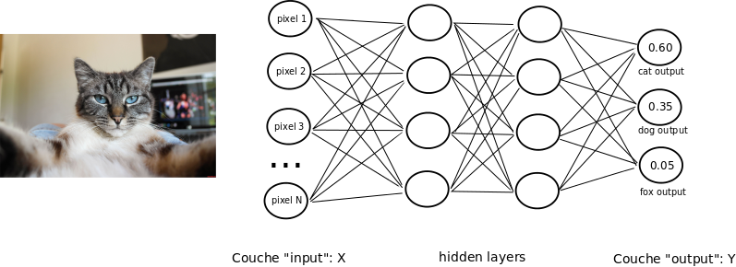
Réseaux Neuronaux
Utilité : estimer la valeur d'un état Q(s,a)
Notes:
- on utilise les réseaux neuronaux pour estimer la fonction Q(s,a). (prends moins de place en mémoire, mais prends plus de temps à calculer)
- RESUMÈ :
- entrée → output
- image chat → prédiction
- ici : entrée == état : prédiction = meilleure action à effectuer

Slide 15
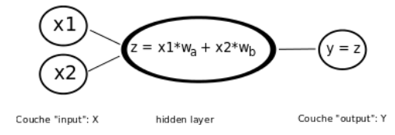
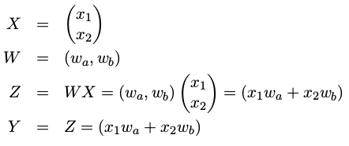
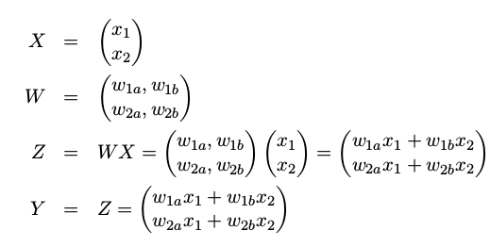
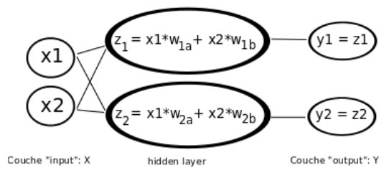
Réseau de neurones « standard »
Prédiction
Notes:
- Niveaux maths, ça fonctionne comme ça.
- On peut noter le caractère Matriciel (pour accélérer les calculs)
- 2 neurones pareil

Slide 16
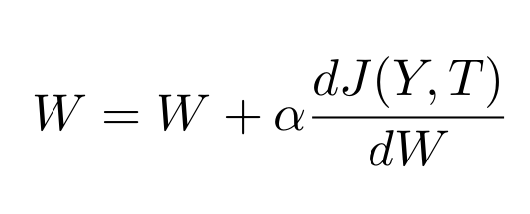
Réseau de neurones « standard »
Apprentissage (back-propagation)
But : modifier les poids W en fonction de l'erreur
Y : résultat prédit
T : résultat correct
J(Y,T) : « taille de l'erreur »
Notes:
- Comment modifier les poids de sorte à prédire qqchose de correct?
- Pour enseigner au réseau, on doit fournir un résultat correct.
- On modifie les poids par petits acoups (alpha) (learning rate) : autre paramètre définit par le développeur

Slide 17
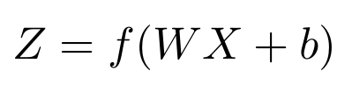
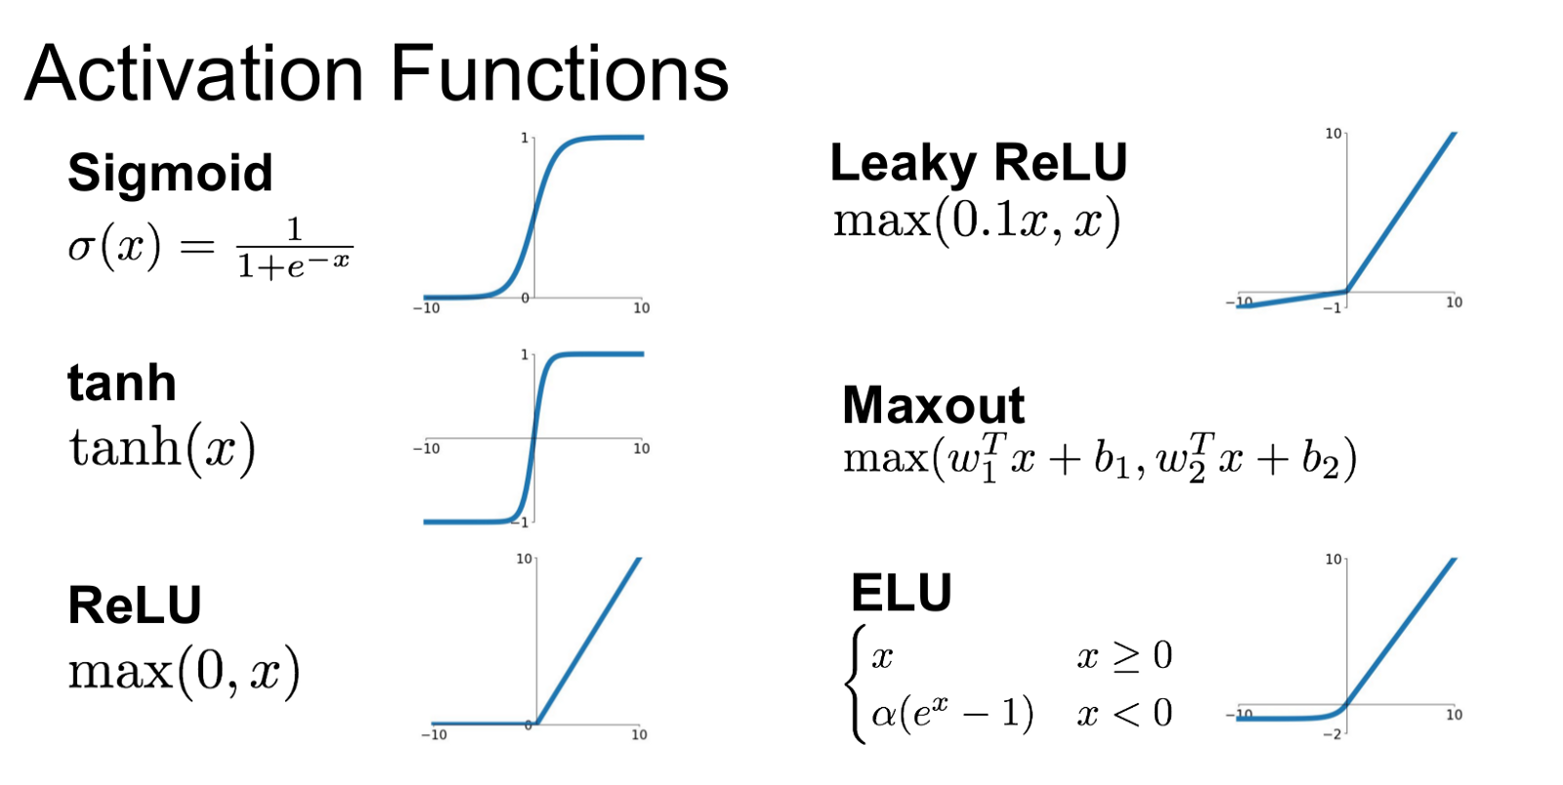
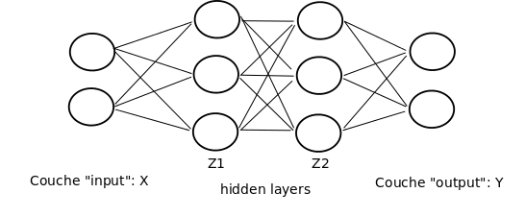
Réseau de neurones profonds
Rendre les réseaux non-linéaires
Notes:
- Problème : jusqu'ici on a que des calculs linéaires. (donc un réseau jusqu'ici fait des calculs linéaires).
- Ajout d'une fonction d'activation
- Ajout d'un biais (b)
- Back-propagation se fait selon le même principe

Slide 18
Implémentation :
Rappel environnement
Notes:
- RAPPEL BUT AGENT

Slide 19
Implémentation (2): rappel pseudo-code
Notes:
- RAPPEL fonctionnement apprentissage

Slide 20
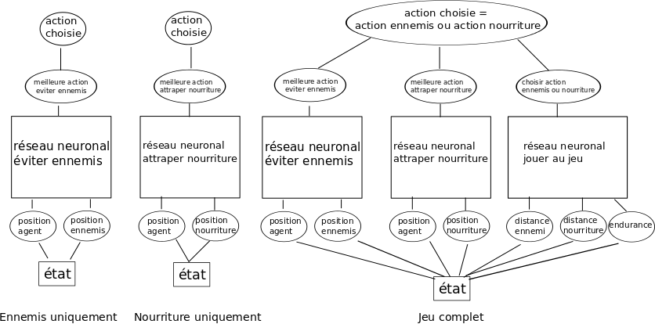
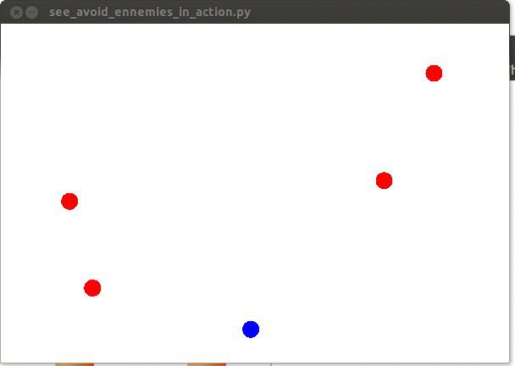
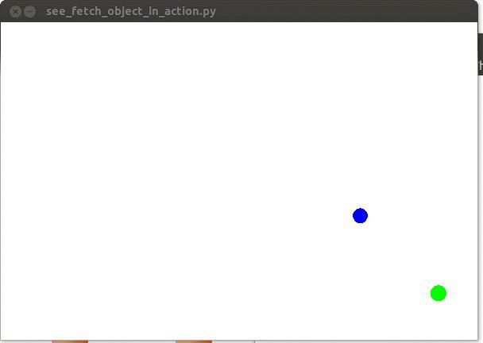
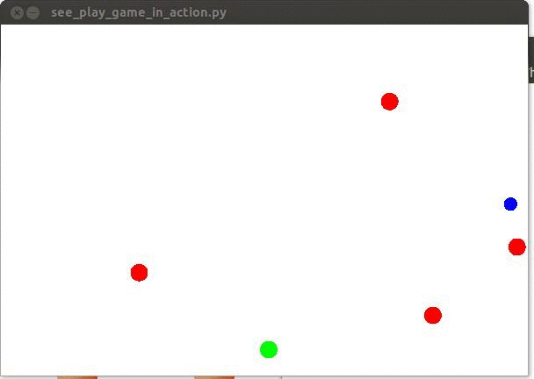
Implémentation (3): phases d'apprentissage
Notes:
- 3 phases d'apprentissage :
(une fois que l'on a un résultat satisfaisant, enregistrer le réseau pour qu'il puisse être utilisé après)
1 : éviter ennemis.
CLICK
2 : attrapper nourriture
CLICK
3 : jongler entre les deux (EXPLIQUER)
CLICK
- pas top, expliquera à la fin

Slide 21
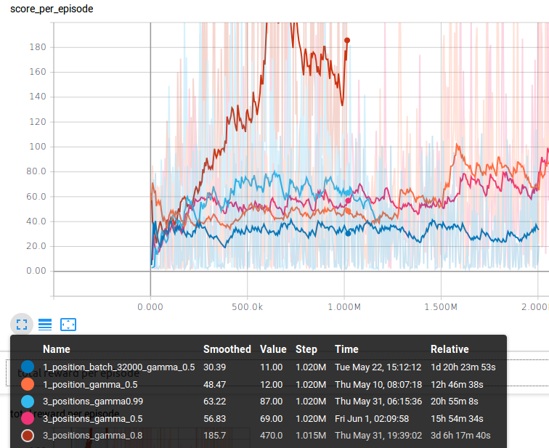
Résultats
→ Choisir adéquatement la manière de représenter l'environnement
→ Choix du discount factor (γ)
Notes:
- mettre en avant les paramètres les plus importants ayant contribué à l'amélioration du résultat
- au début : 14 jours d'apprentissages.
- choix de la manière de représenter l'environnement :
- eviter ennemis : 3 dernières positions vs simples positions.
- eviter ennemis : discount factor de 0.8
→ au lieu de prendre 14 jours d'apprentissage, on a 4/5 jours 8)

Slide 22
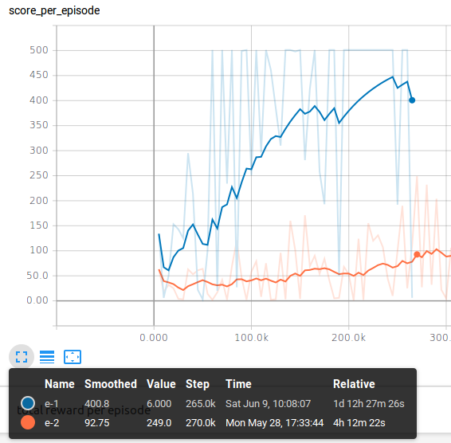
Résultats (2)
→ Learning rate (α)
Notes:
- choix du learning rate (alpha 0.1 au lieu de 0.01)
- 4/5 jours à 24/48h d'apprentissage

Slide 23
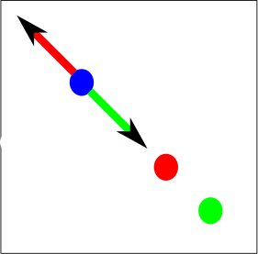

Conclusion : difficultés et perspectives
→ Domaine pas enseigné à l'hepia
→ Théorie éloignée de la pratique
→ Domaine évolue sans cesse
→ Architecture pas adaptée au jeu construit

